Slide 1
Geografia Sergio Zilli
cod: 006LE
Corso di Laurea: Discipline storiche e filosofiche
a.a. 2019-2020

Slide 2
Presentazione n. 33 (con audio)
Cambiamenti geografici per l’industria e i servizi
1

Slide 3
Attività economiche produttive
Le attività economiche si distinguono in tre settori:
Primario: raggruppa le attività che producono beni tratti da risorse naturali e destinati al consumo alimentare e alla trasformazione industriale
→ agricoltura, silvicoltura, pesca, allevamento, attività estrattive
Secondario: insieme delle attività che trattano, assemblano, convertono le materie prime in semilavorati e in beni finiti
Fabbriche
Terziario: le attività che forniscono servizi per altre attività economiche e/o per i bisogni degli individui e delle collettività. Comprende anche le attività di comando e di direzione, dette quaternarie

Slide 4
Evoluzione occupazione nei settori produttivi

Slide 5
Settore primario
Uso di risorse naturali o primarie, che diventano un bene nel momento in cui le si attribuisce un valore economico
Già parlato dell’agricoltura, ma ci sono anche le risorse minerarie
C’è una connessione fra risorse e territorio basata sulla rete delle altre attività economiche collegate al loro uso, ma diversificata nei territori
La disponibilità di materie prime non sempre genera un ulteriore sviluppo industriale, ma crea dipendenza (e limita la diversificazione dell’economia)
Ruolo determinante giocato dalle politiche economiche e dalle capacità tecnologiche e finanziarie dei vari paesi

Slide 6
Settore secondario
Tutte le attività manifatturiere che si svolgono in fabbrica o all’aperto (edilizia)
Manifattura pesante: acciaio, prodotti chimici grezzi, beni durevoli di grandi dimensioni
Manifattura leggera: beni rivolti al consumo finale (abiti, bevande, veicoli) ma anche di alta tecnologia (smartphone, apparecchiature sanitarie…)
Sua distribuzione condizionata dalle innovazioni tecnologiche fin dall’inizio (rivoluzione industriale) e da tre fattori:
Grande disponibilità di capitale
Abbondanza di mano d’opera sotto occupata
Arrivo di nuove tecnologie che incrementano la produttività

Slide 7
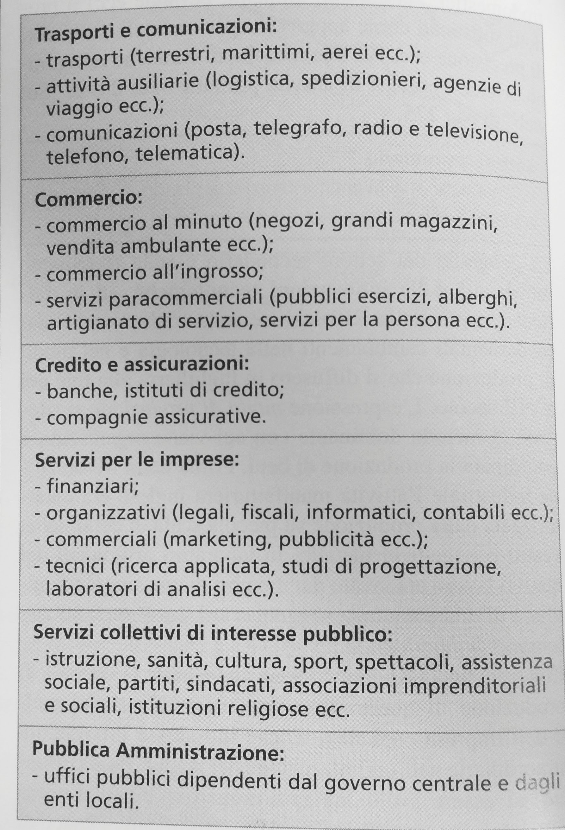
Settore terziario
Comprende tutti i tipi di servizi e le attività che si svolgono negli uffici e nei negozi, quelle amministrative e politiche, classificati al fine di essere compresi nelle statistiche ufficiali →
Servizi per le famiglie
basati sulla domanda
Servizi per la collettività
interesse generale
Servizi per le imprese
basati sull’offerta
Attività quaternarie
comando, direzione
Terzo settore o no profit

